Slide 1
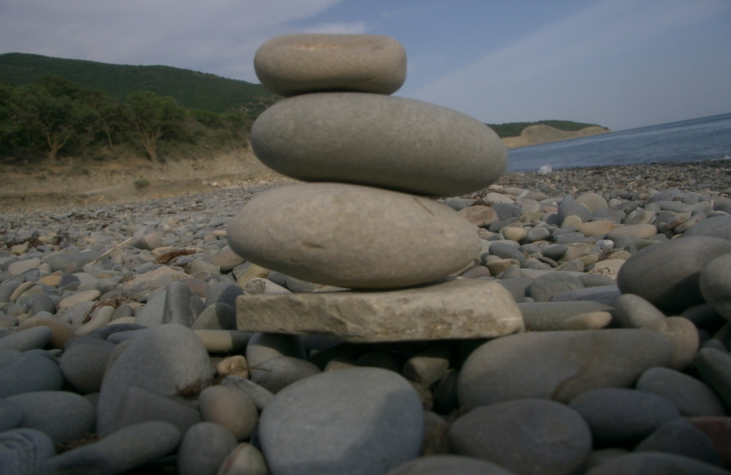
Презентация На тему: «Черное море»
Ученицы 8 «Б»
МОУ ТЭЛ
Г.Новороссийск
Фроленко Владлены

Slide 2
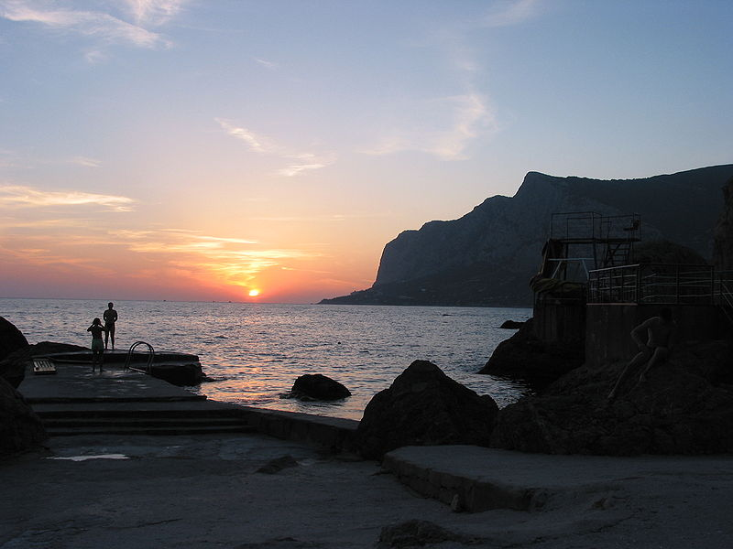
Чёрное море — внутреннее море бассейна Атлантического океана. Проливом Босфор соединяется с Мраморным морем, далее, через пролив Дарданеллы — с Эгейским и Средиземным морями. Керченским проливом соединяется с Азовским морем. С севера в море глубоко врезается Крымский полуостров. По поверхности Чёрного моря проходит водная граница между Европой и Малой Азией.

Slide 3
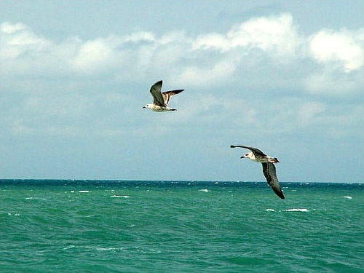
Черное море - одно из самых молодых морей Земли, 8000 лет назад оно было озером; Экосистема Черного моря продолжает меняться на наших глазах: меняется уровень моря, меняются флора и фауна

Slide 4
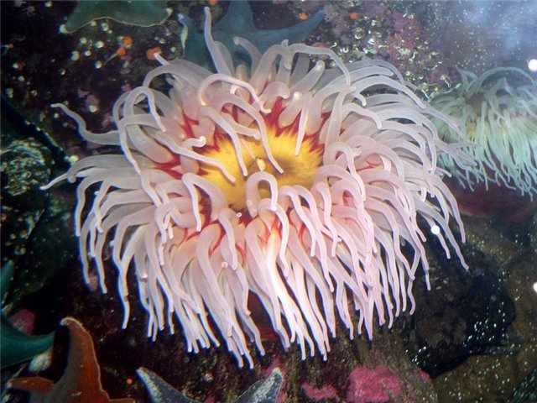
Черное море по составу и характеру распределения живых организмов очень своеобразно и неповторимо. Ни одно море на Земле не имеет разделения по глубине на две зоны - кислородную (до глубины 150-200 м) и лишенную жизни сероводородную (ниже 200 м), занимающую 87% его водной массы.

Slide 5
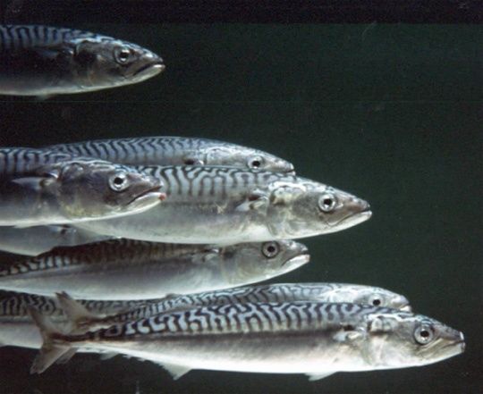
Известно примерно 180 видов рыб, которые обитают на Черном море. Белуга, осетр, севрюга, сельдь, хамса (черноморский анчоус), шпрот, тюлька, кефаль, барабуля, ставрида, скумбрия, камбала, пеламида, тунец. Крайне редко в Черное море заплывает рыба-меч

Slide 6
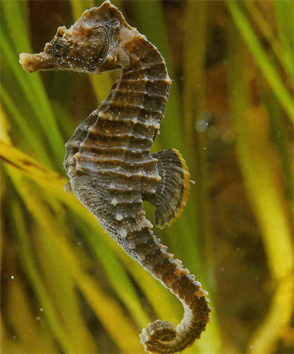
Морская игла и
морской конек отличаются
от других рыб тем, что их
самки выметывают икру не
в воду, а в особые кожные
складки на спине самцов,
и самцы вынашивают икру
до выведения мальков.
Интересно также, что глаза
коньков и иглы могут
вращаться автономно
и смотреть в разные стороны.

Slide 7
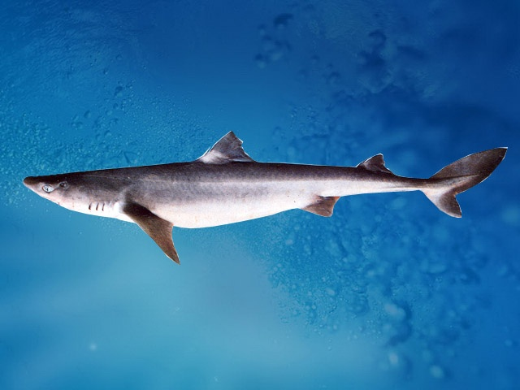
Акул в Черном море два вида. Катран (колючая акула, морская собака) и маленькая пятнистая акула сциллиум

Slide 8
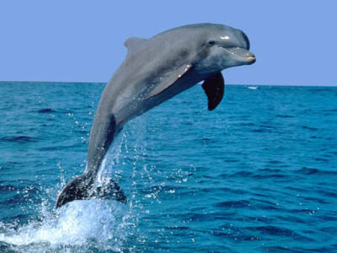
К млекопитающим Черного моря относятся тюлень-монах и три вида дельфинов: азовка, белобочка и афалина.

Slide 9
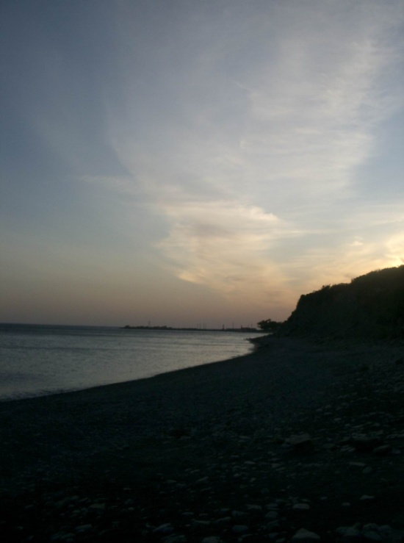
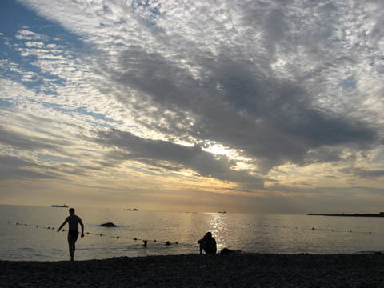
Море сказок и загадок Море Чёрное хранит! Аромат легенд так сладок, Волшебство легенд – магнит! Море истин, откровений, Море выдумок и тайн, Море тысяч поколений, Море сотен тысяч стран!

Slide 10
